Slide 1
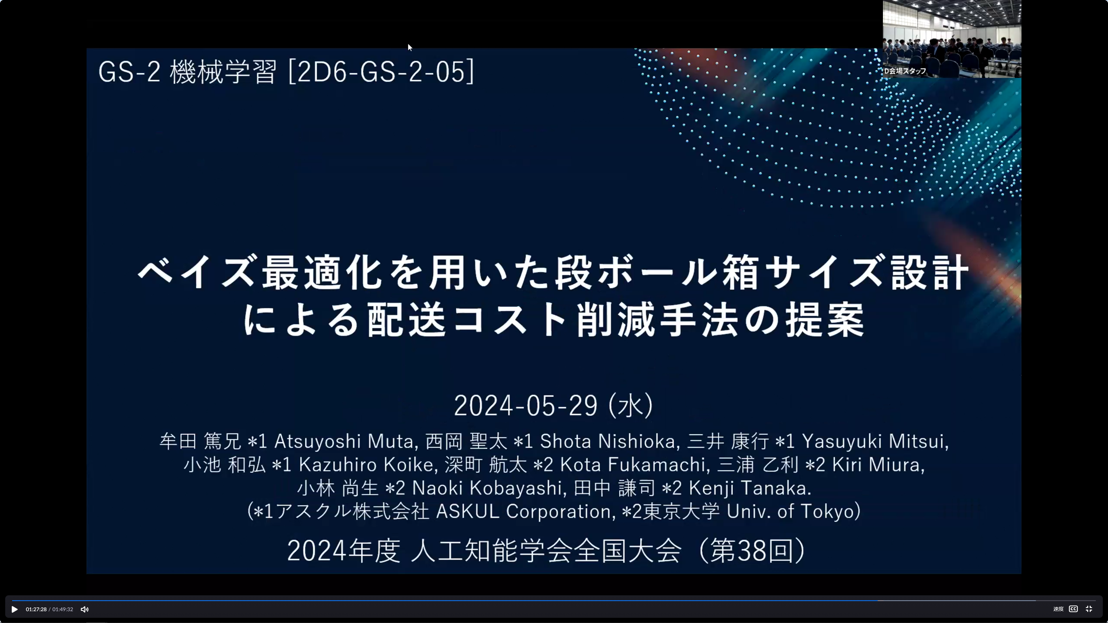

Slide 2
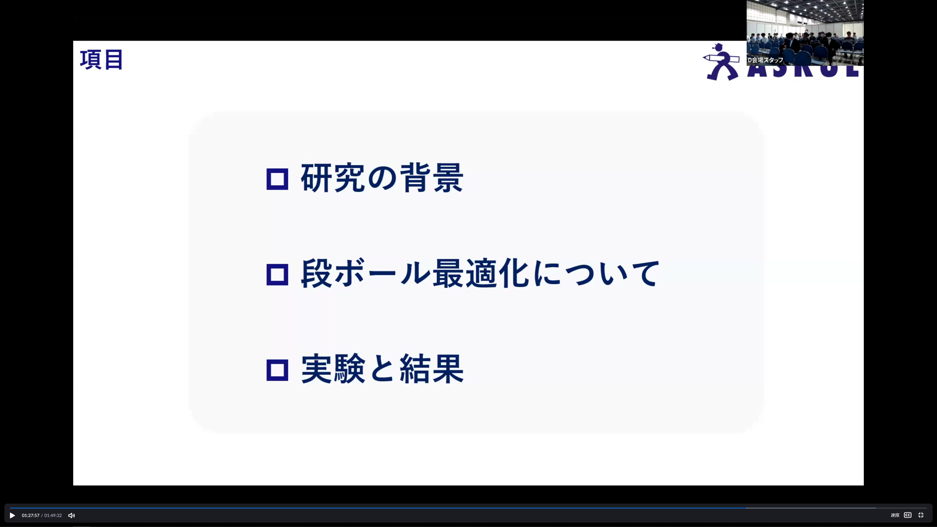

Slide 3
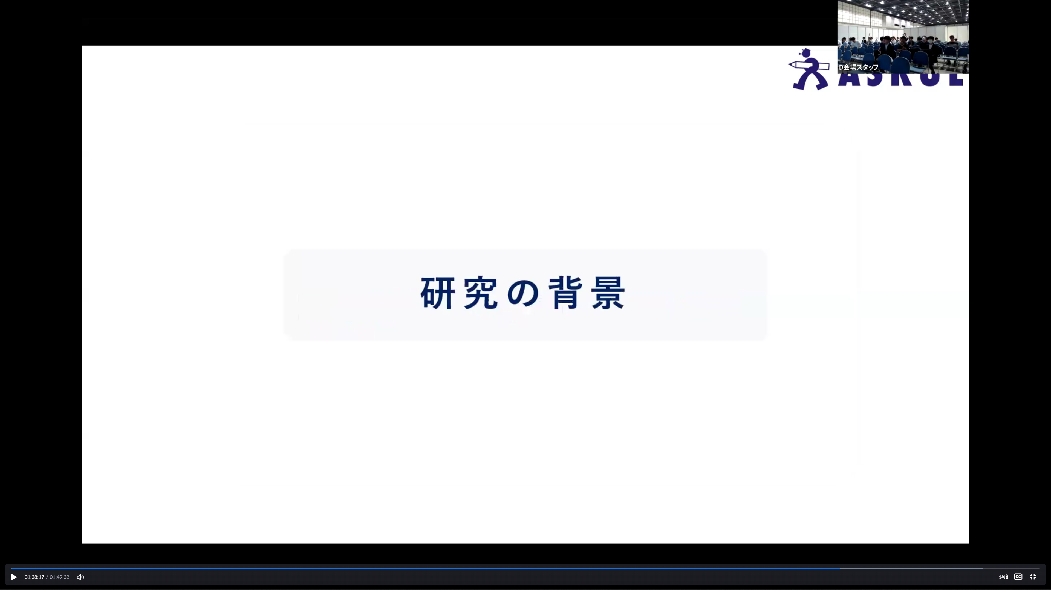

Slide 4
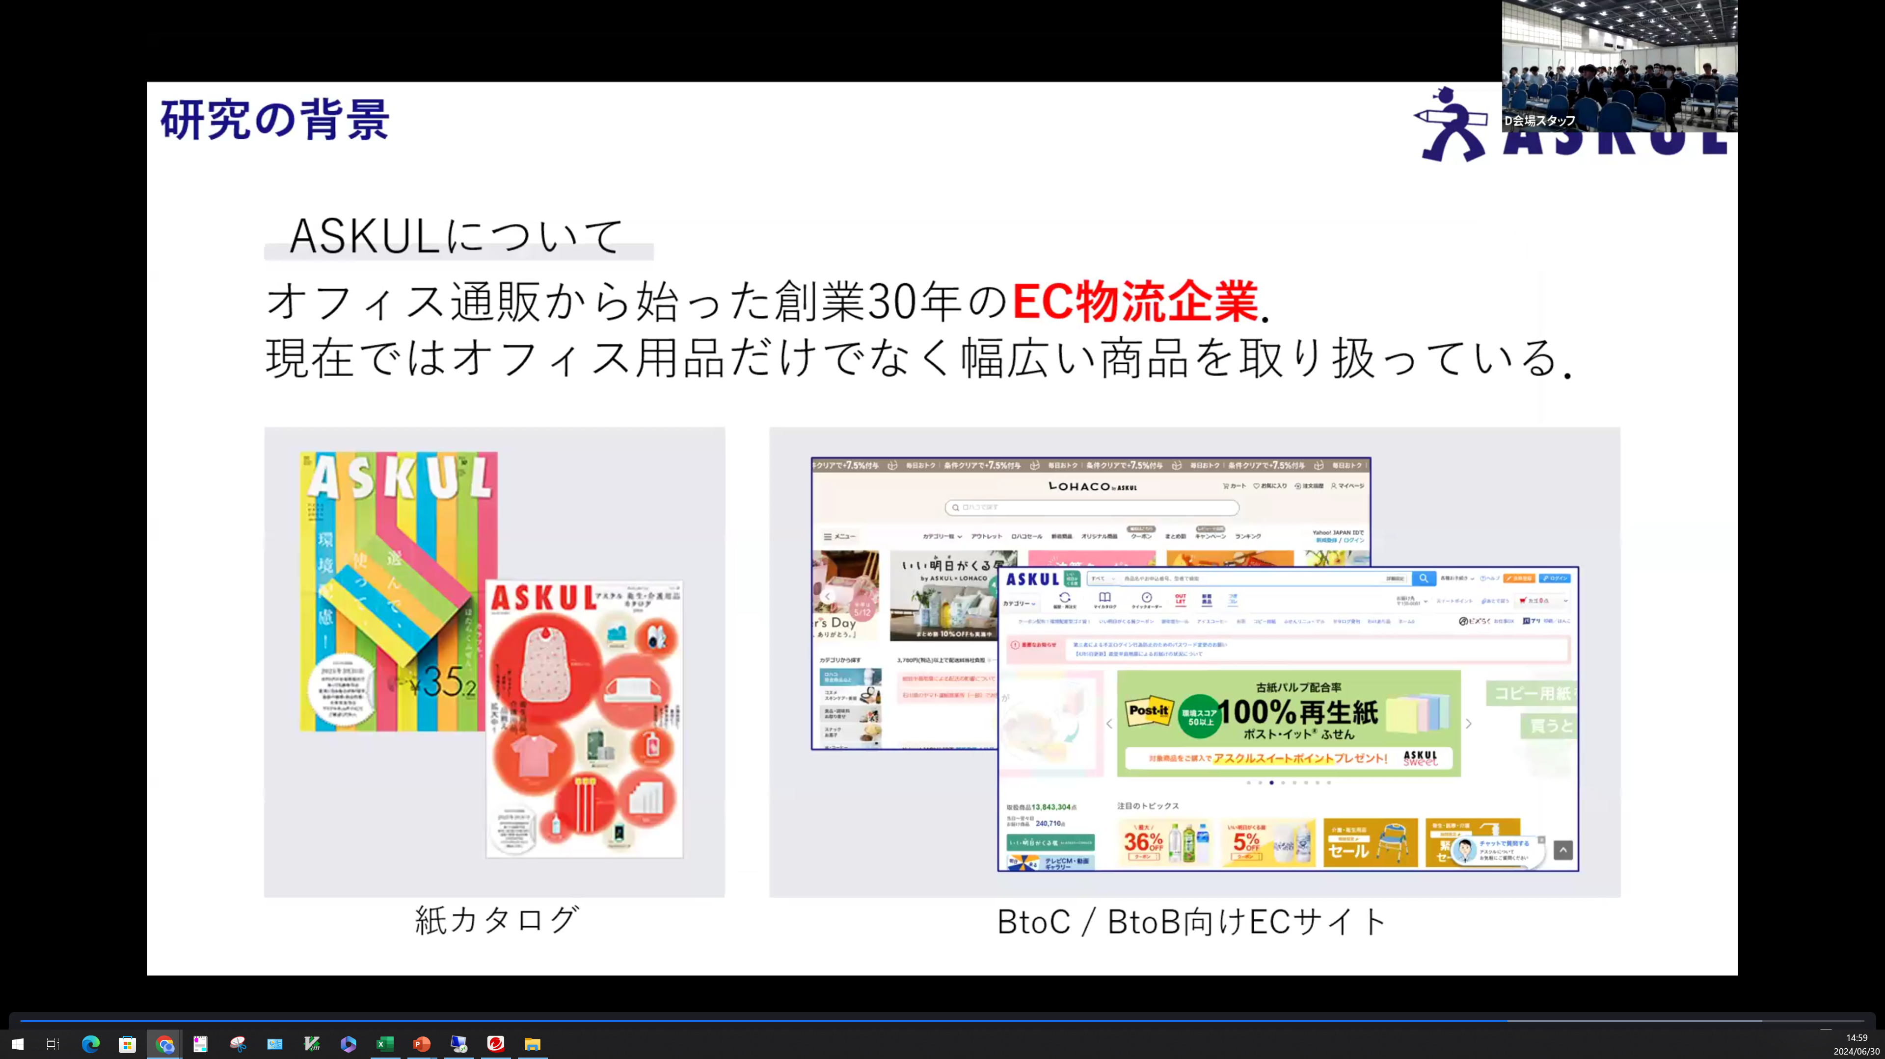

Slide 5
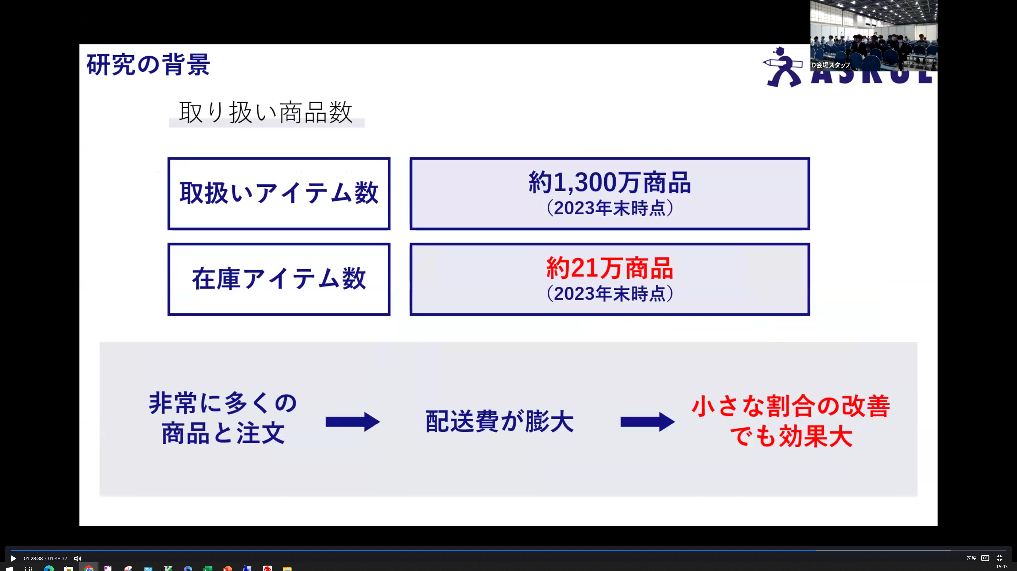
Notes:
配送費が膨大になってきているので、段ボールを設計することによって、少しでも改善したい。

Slide 6
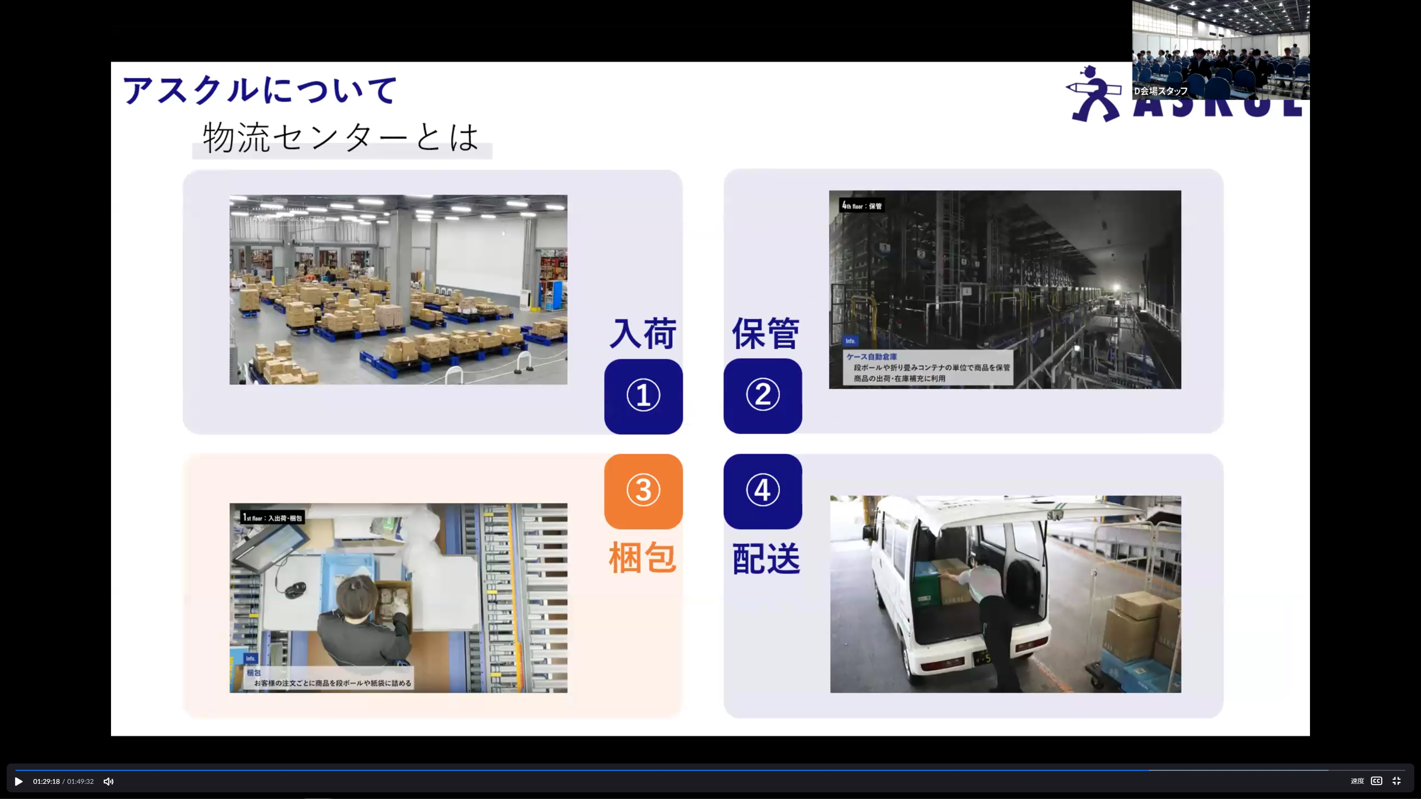
Notes:
アスクルの場合は全国に10か所程度、物流センターを持っている。

Slide 7
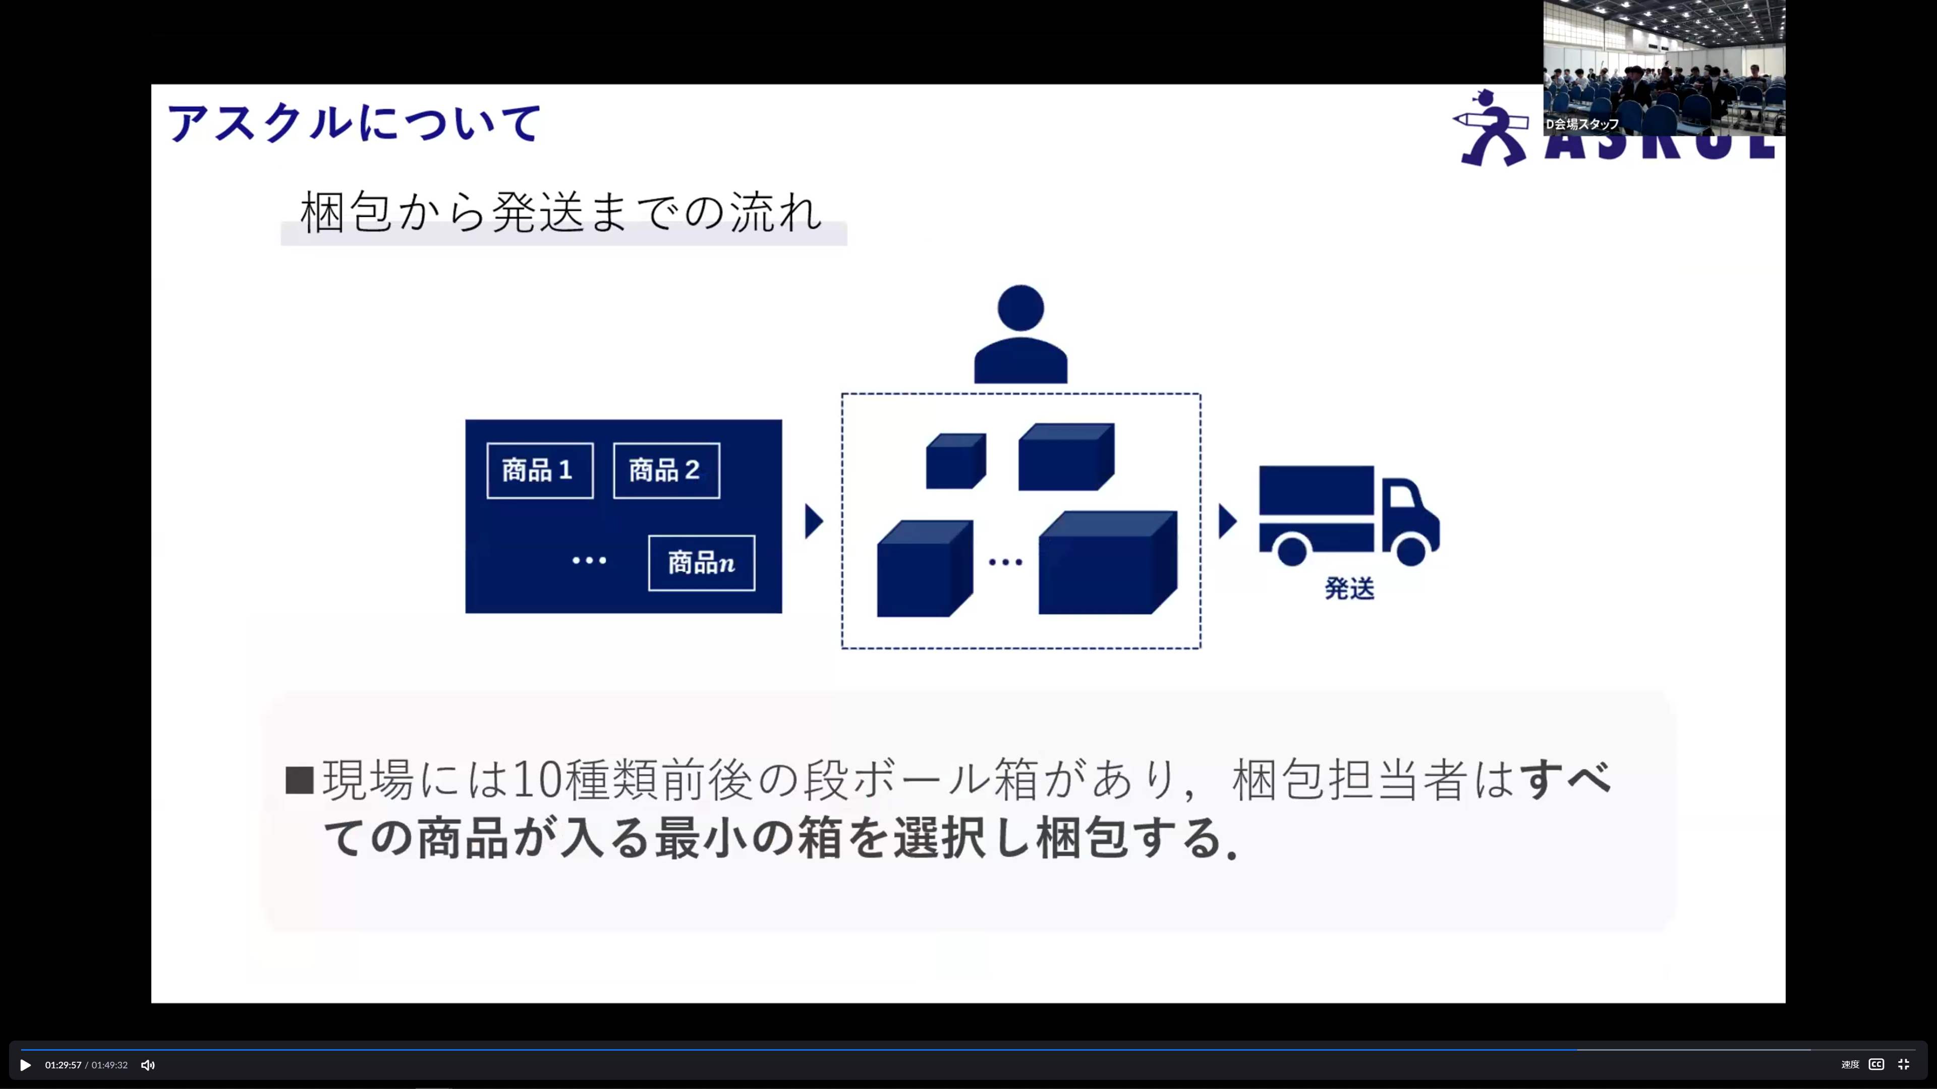
Notes:
段ボールのサイズの種類は10種類程度ある。
この時、10種類の箱の中から、与えられた商品を梱包する最も小さい箱を選択することが望ましい。

Slide 8
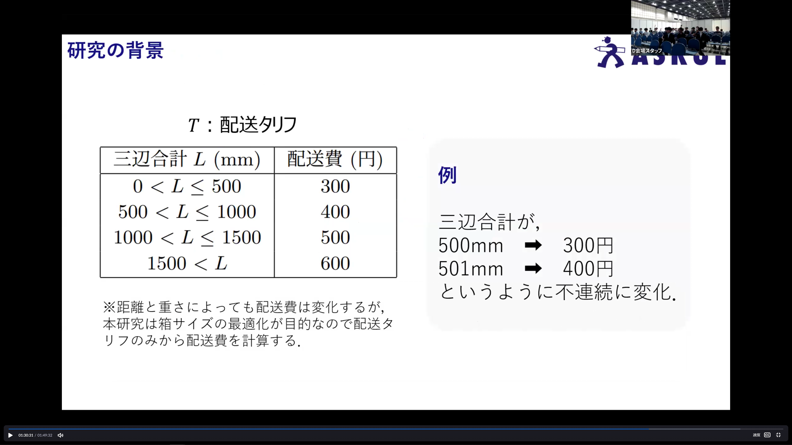
Notes:
配送料というのは、箱の三辺の合計によって決まる。
配送タリフはラダー上の関数
（数字は例）

Slide 9
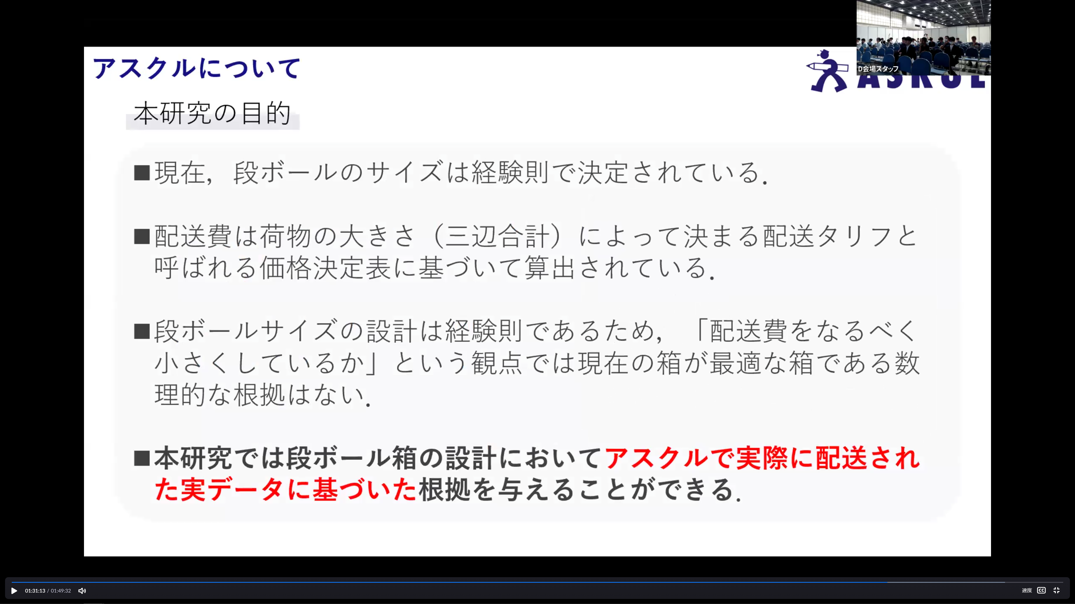

Slide 10
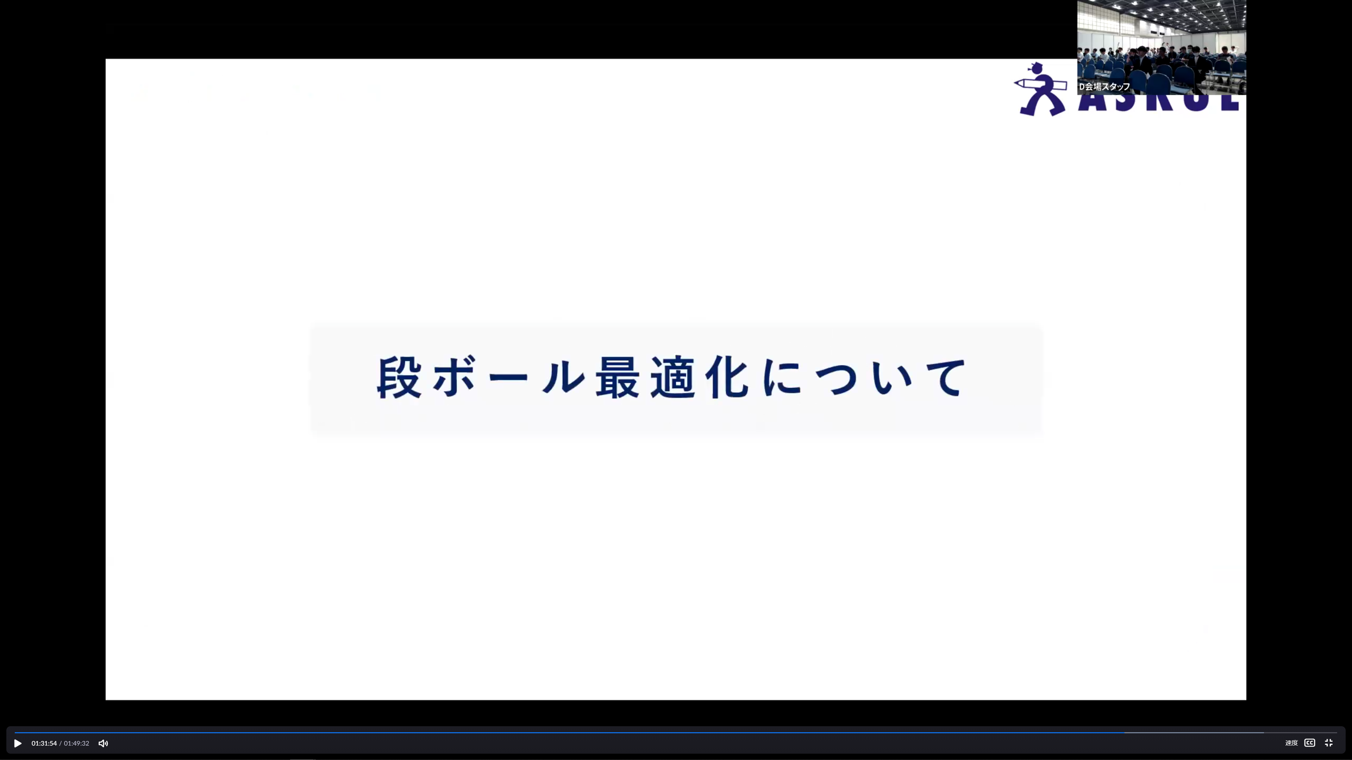

Slide 11
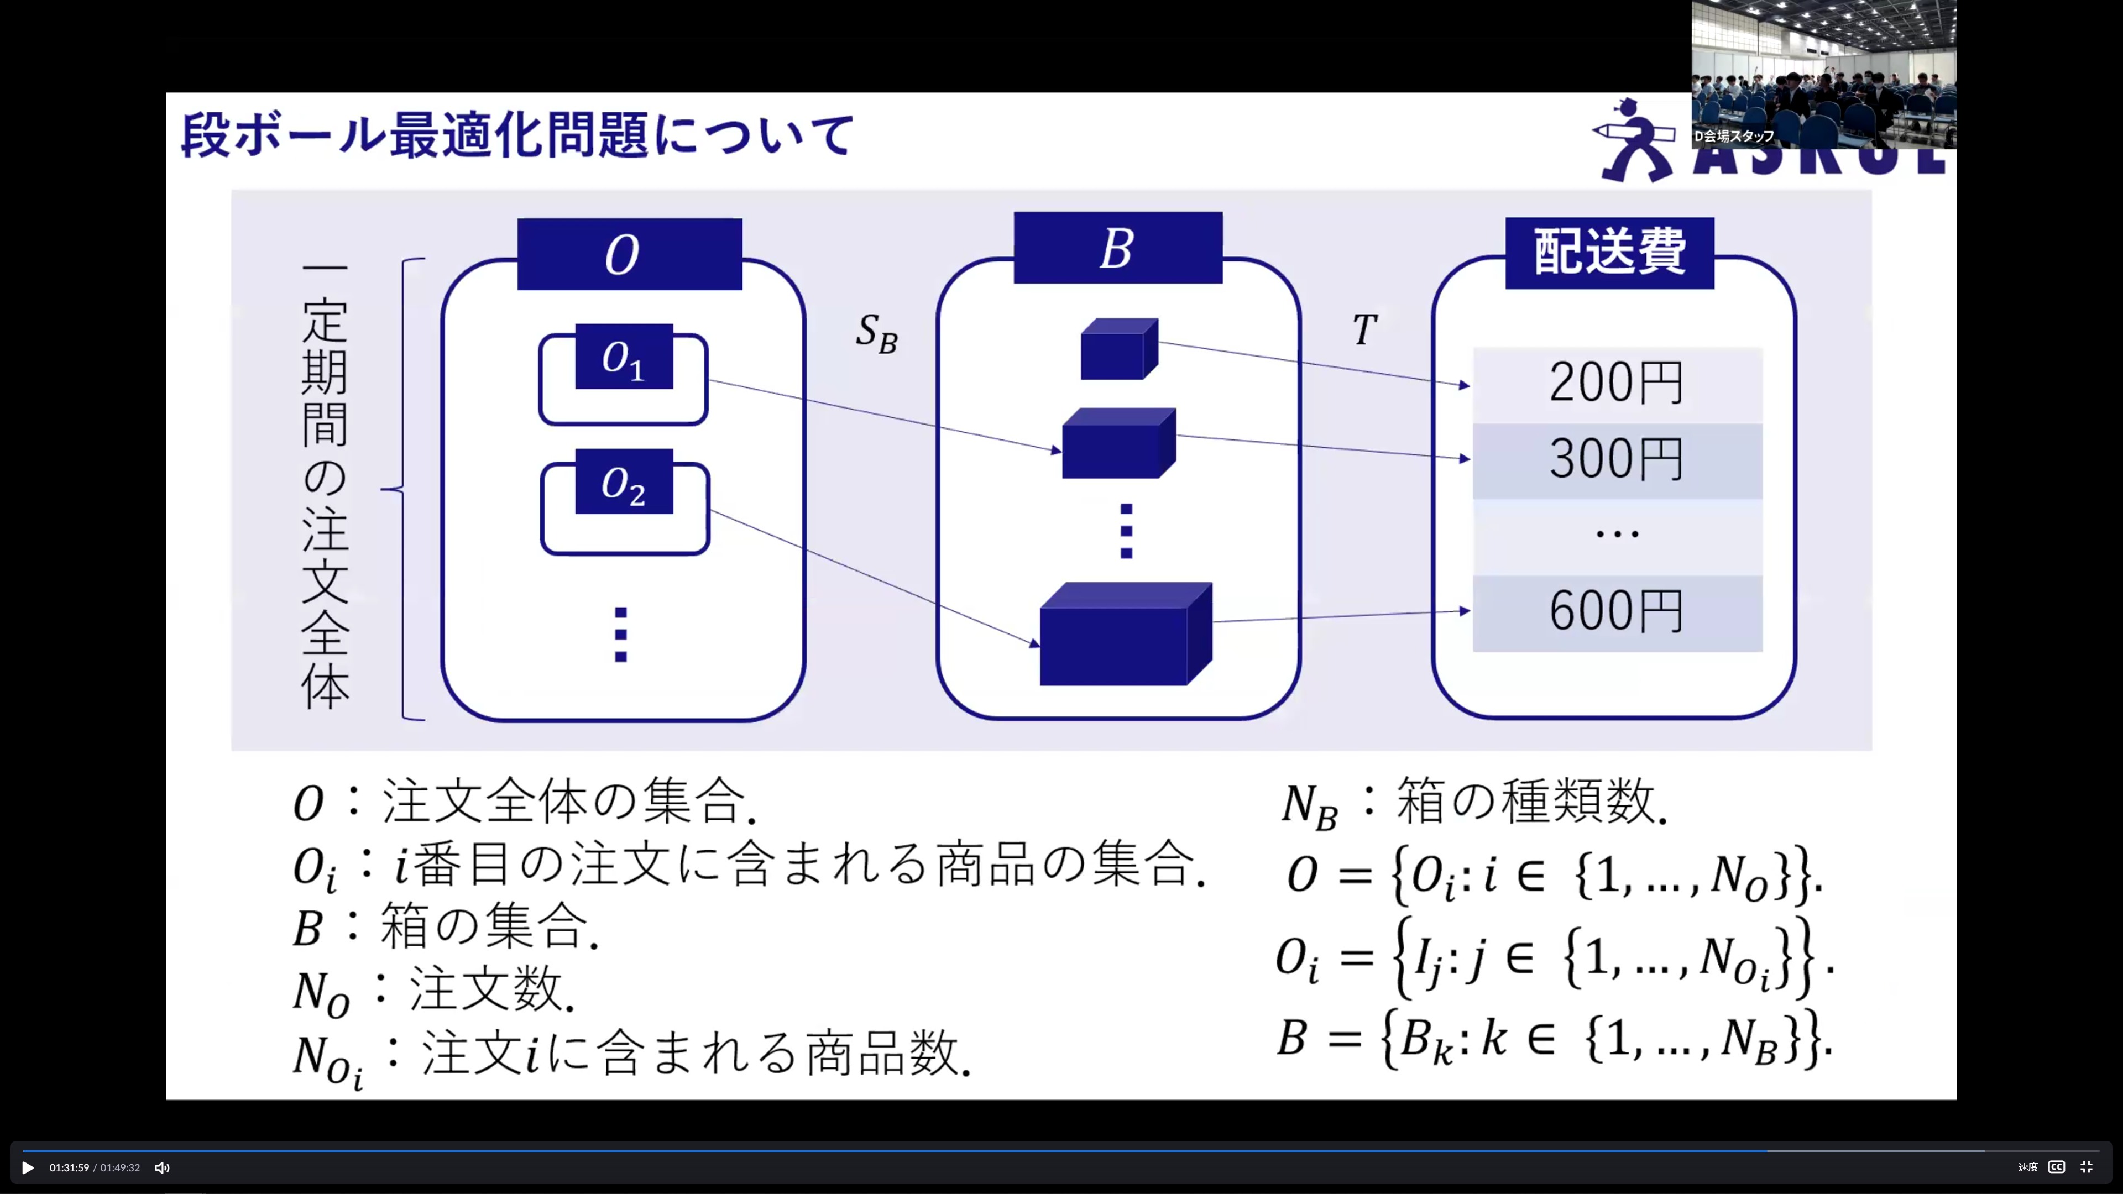
Notes:
ここから、きちんとした定式化について。
それぞれのO_iはアイテムの集合

Slide 12
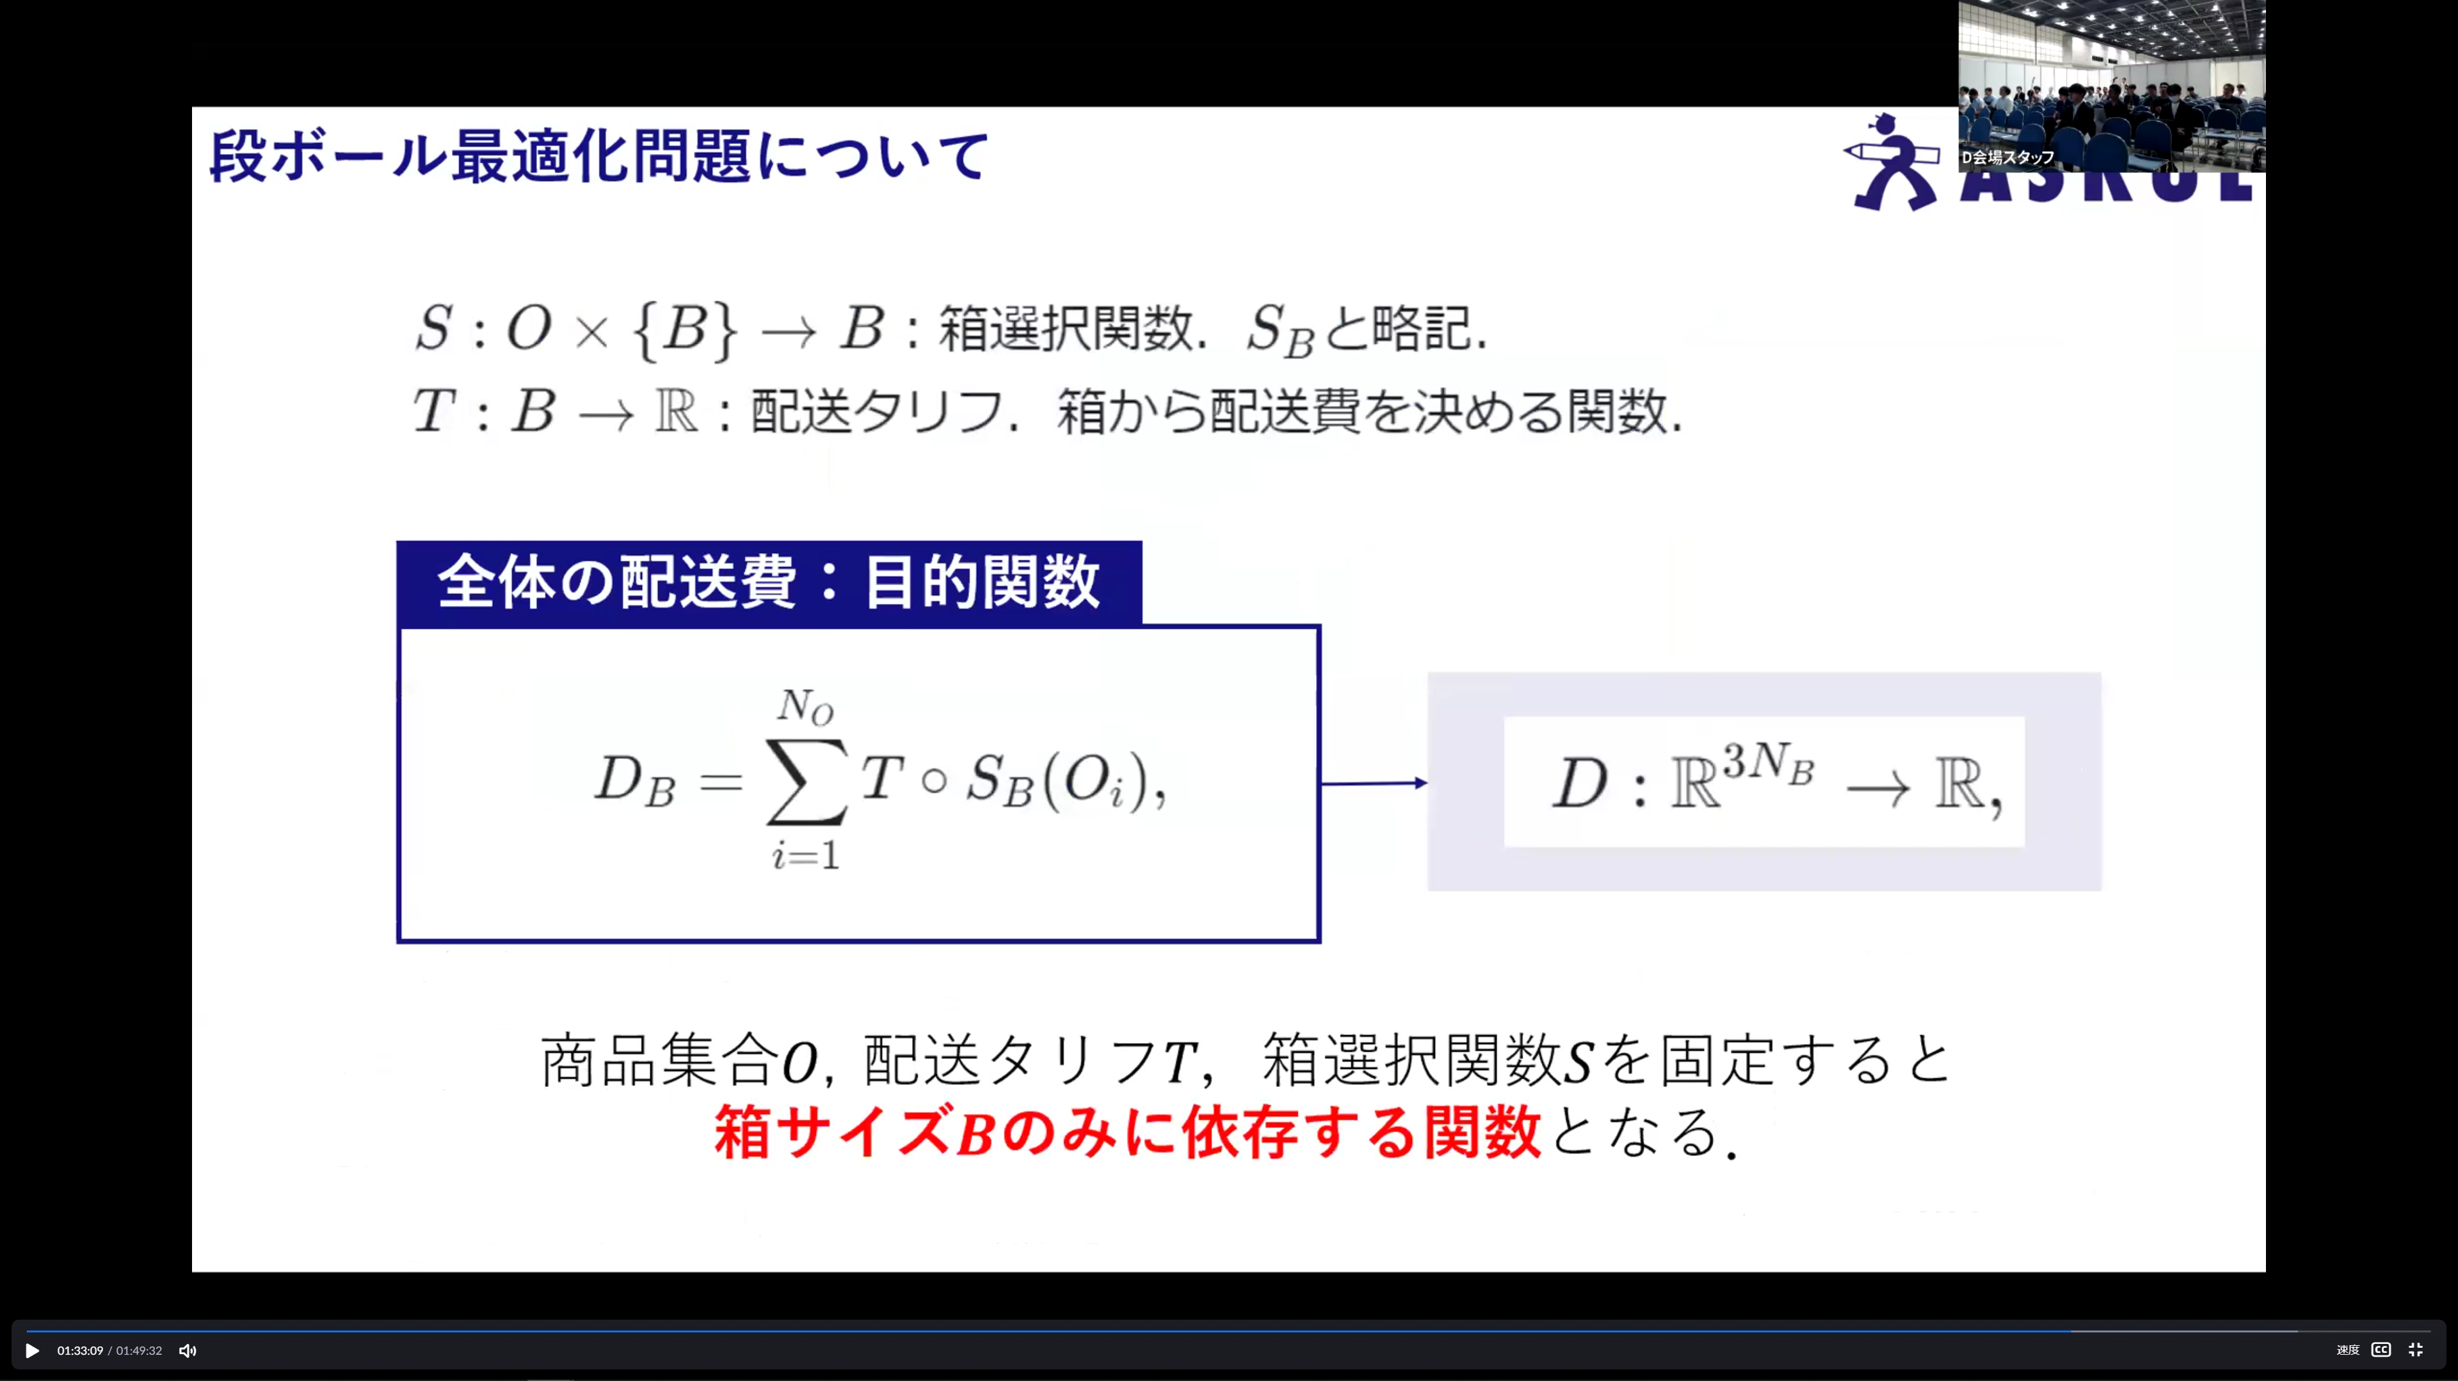
Notes:
D: (R^3)^N_b

Slide 13
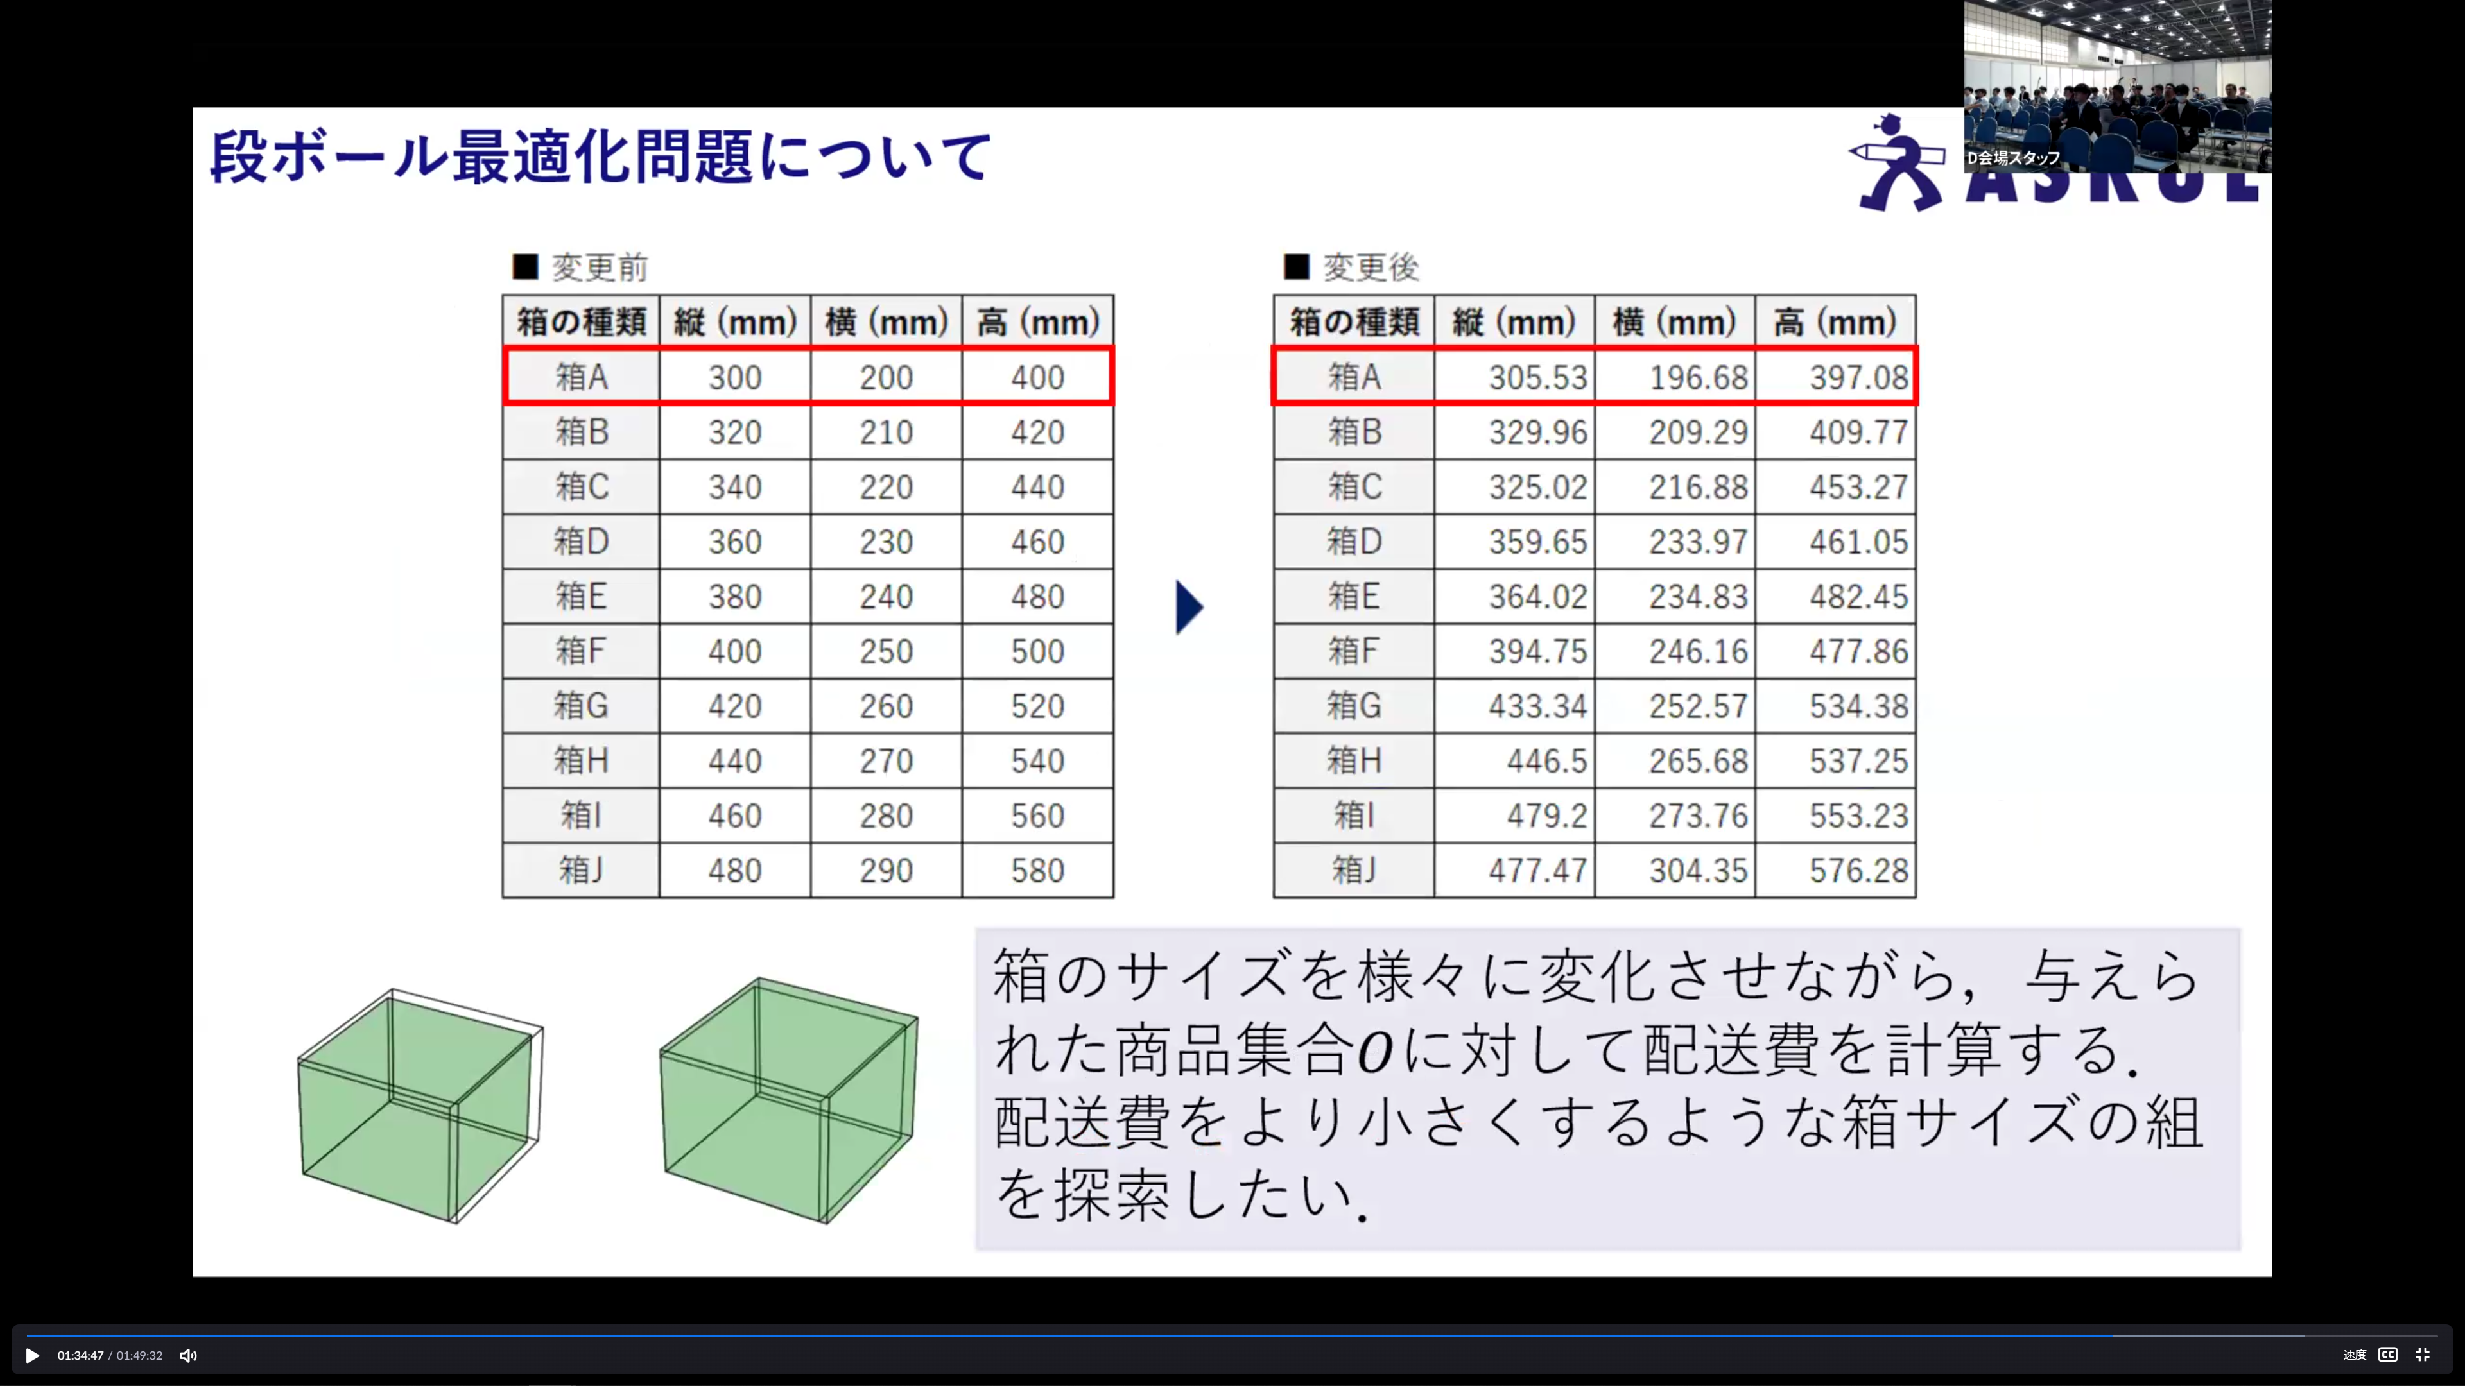
Notes:
箱の3ペンを微妙に変化させる。
それぞれの箱は3辺持っていて、そして10種類ある。
よって、それぞれの辺をちょっとずつ(例えば1mmずつ)変化させてグリッドサーチのようなことやると、計算量が膨大になる。
↓
効率的に最適化させたい。

Slide 14
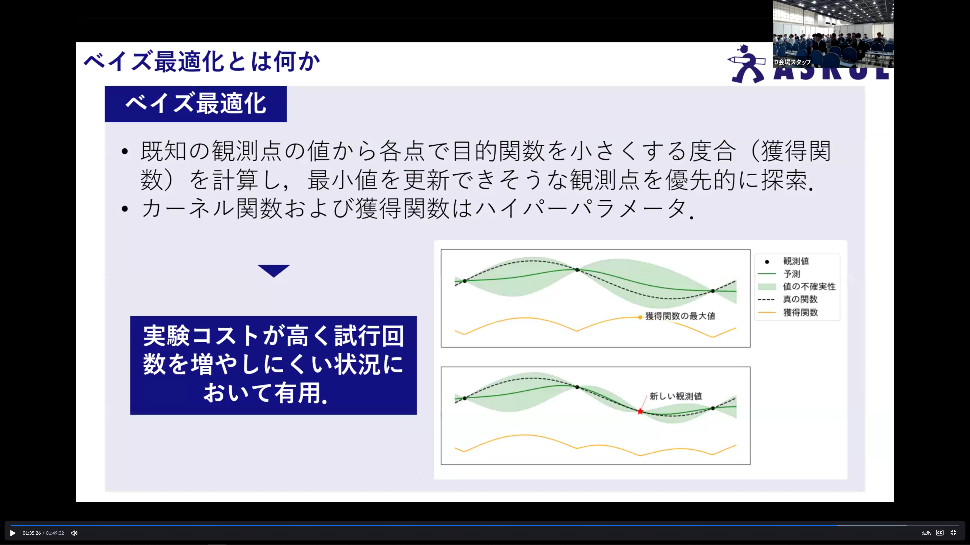
Notes:
そこでベイズ最適化を使う。

Slide 15
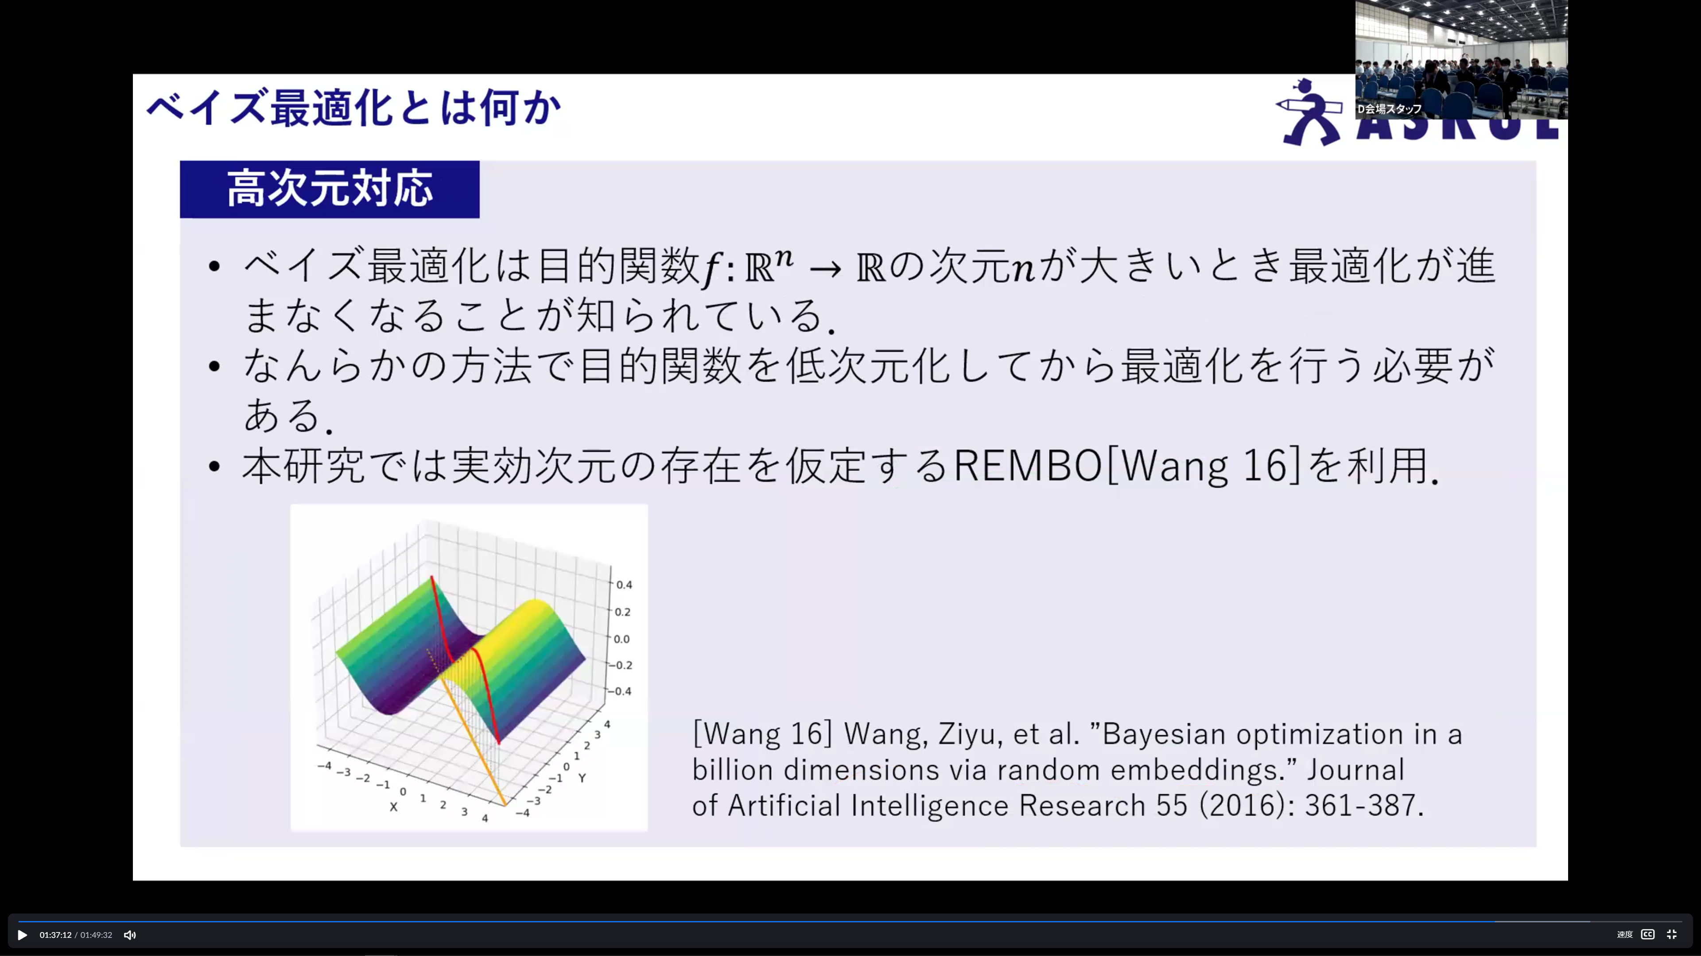
Notes:
ベイズ最適化の一般論では、nの値は10程度くらいまでしか、上手く最適化が進まないことが知られている。
ベイズ最適化を高次元する研究はいくつかあるが、今回は、比較的実装のしやすいREMBOを利用

Slide 16
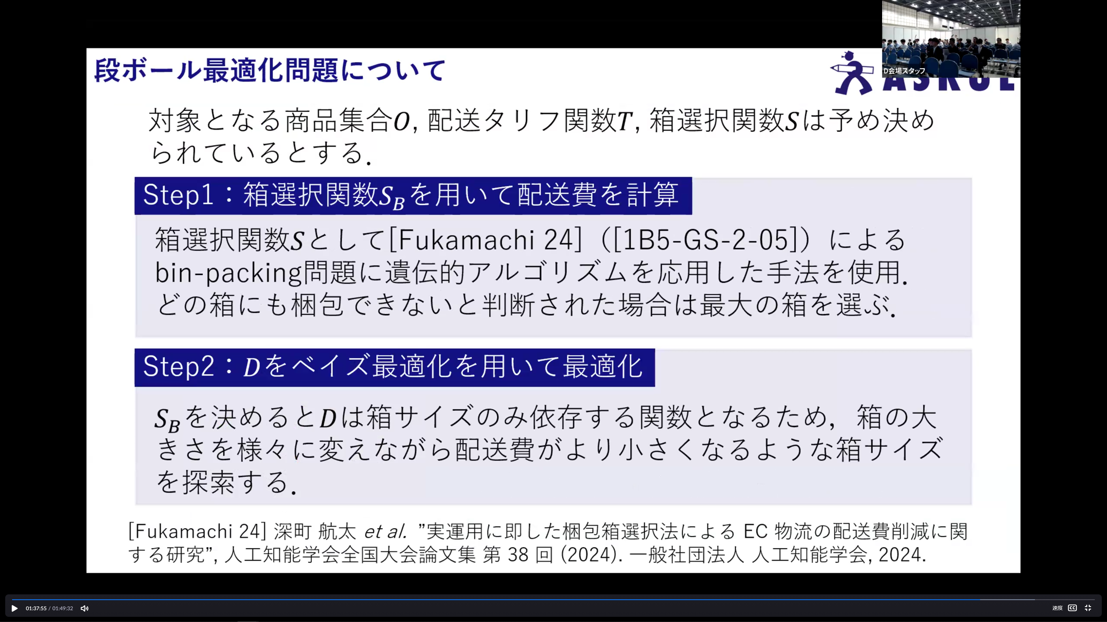
Notes:
箱を決めるのは今回の研究ではなく、別の発表
この発表では、Dを最適化する話。

Slide 17
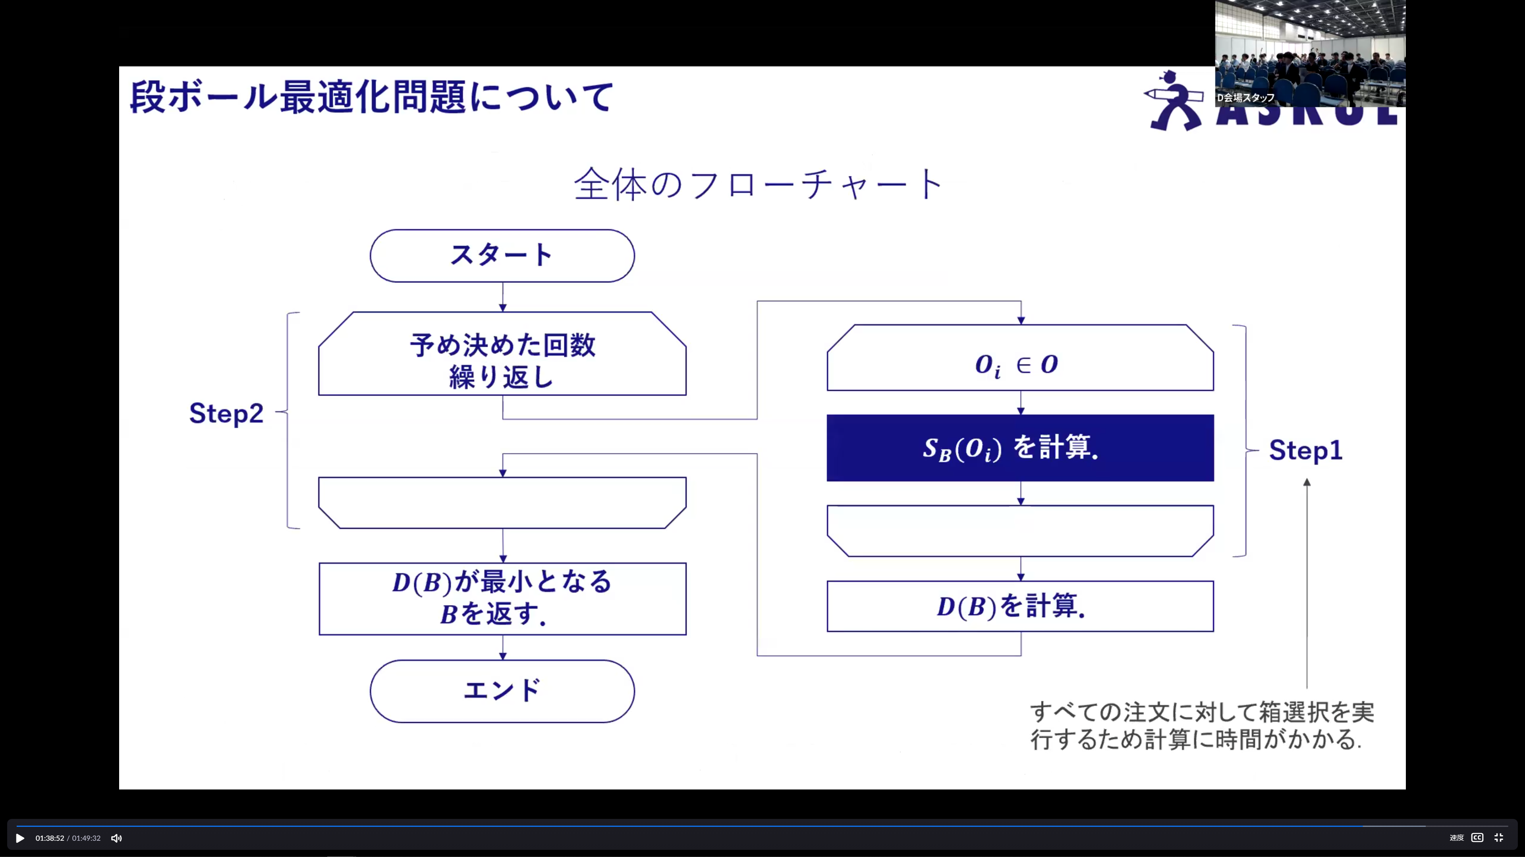
Notes:
イテレーションは二回ある。
箱選択は、それぞれの注文に対して行われて、そして注文集合全体に対して、それぞれ足しあげる。（step1. 配送費の計算で一回イテレーションがある。）
そして次に、改めて箱の大きさを変えながら、箱を変えた後に、箱詰めシミュレーションをしてもう一回全体の配送費を計算する。（step2.二回目のイテレーション）
この、step2のところでベイズ最適化を使っている。

Slide 18
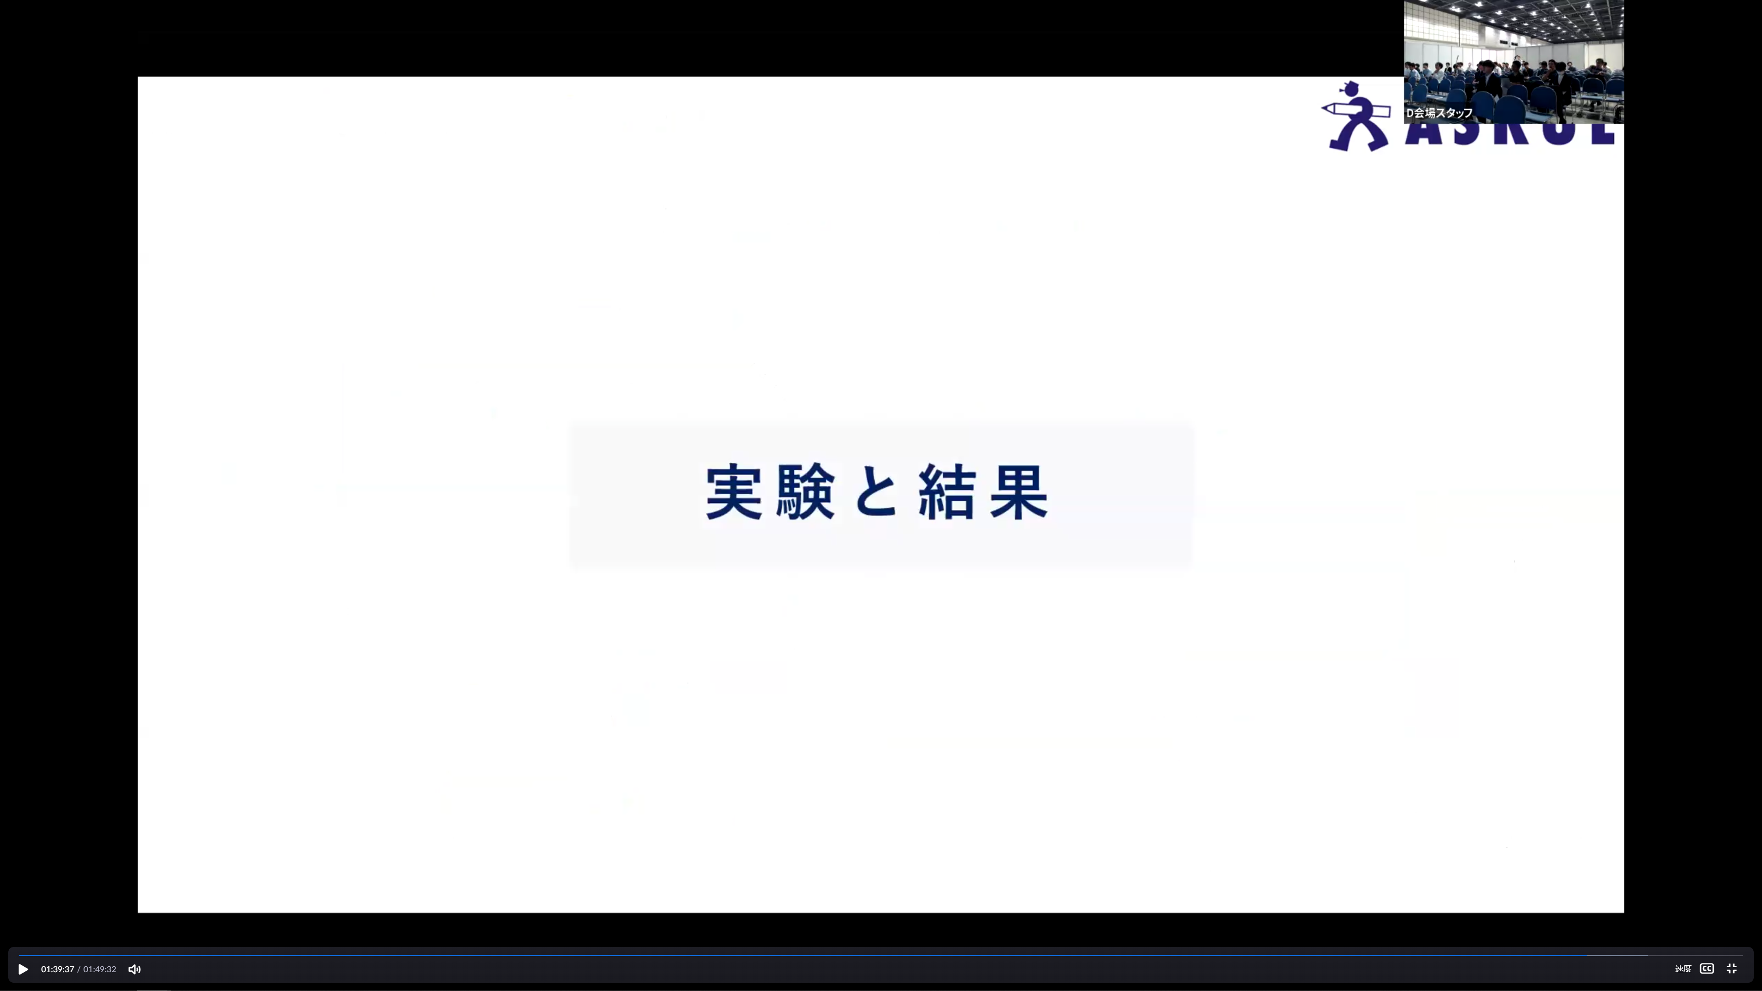

Slide 19
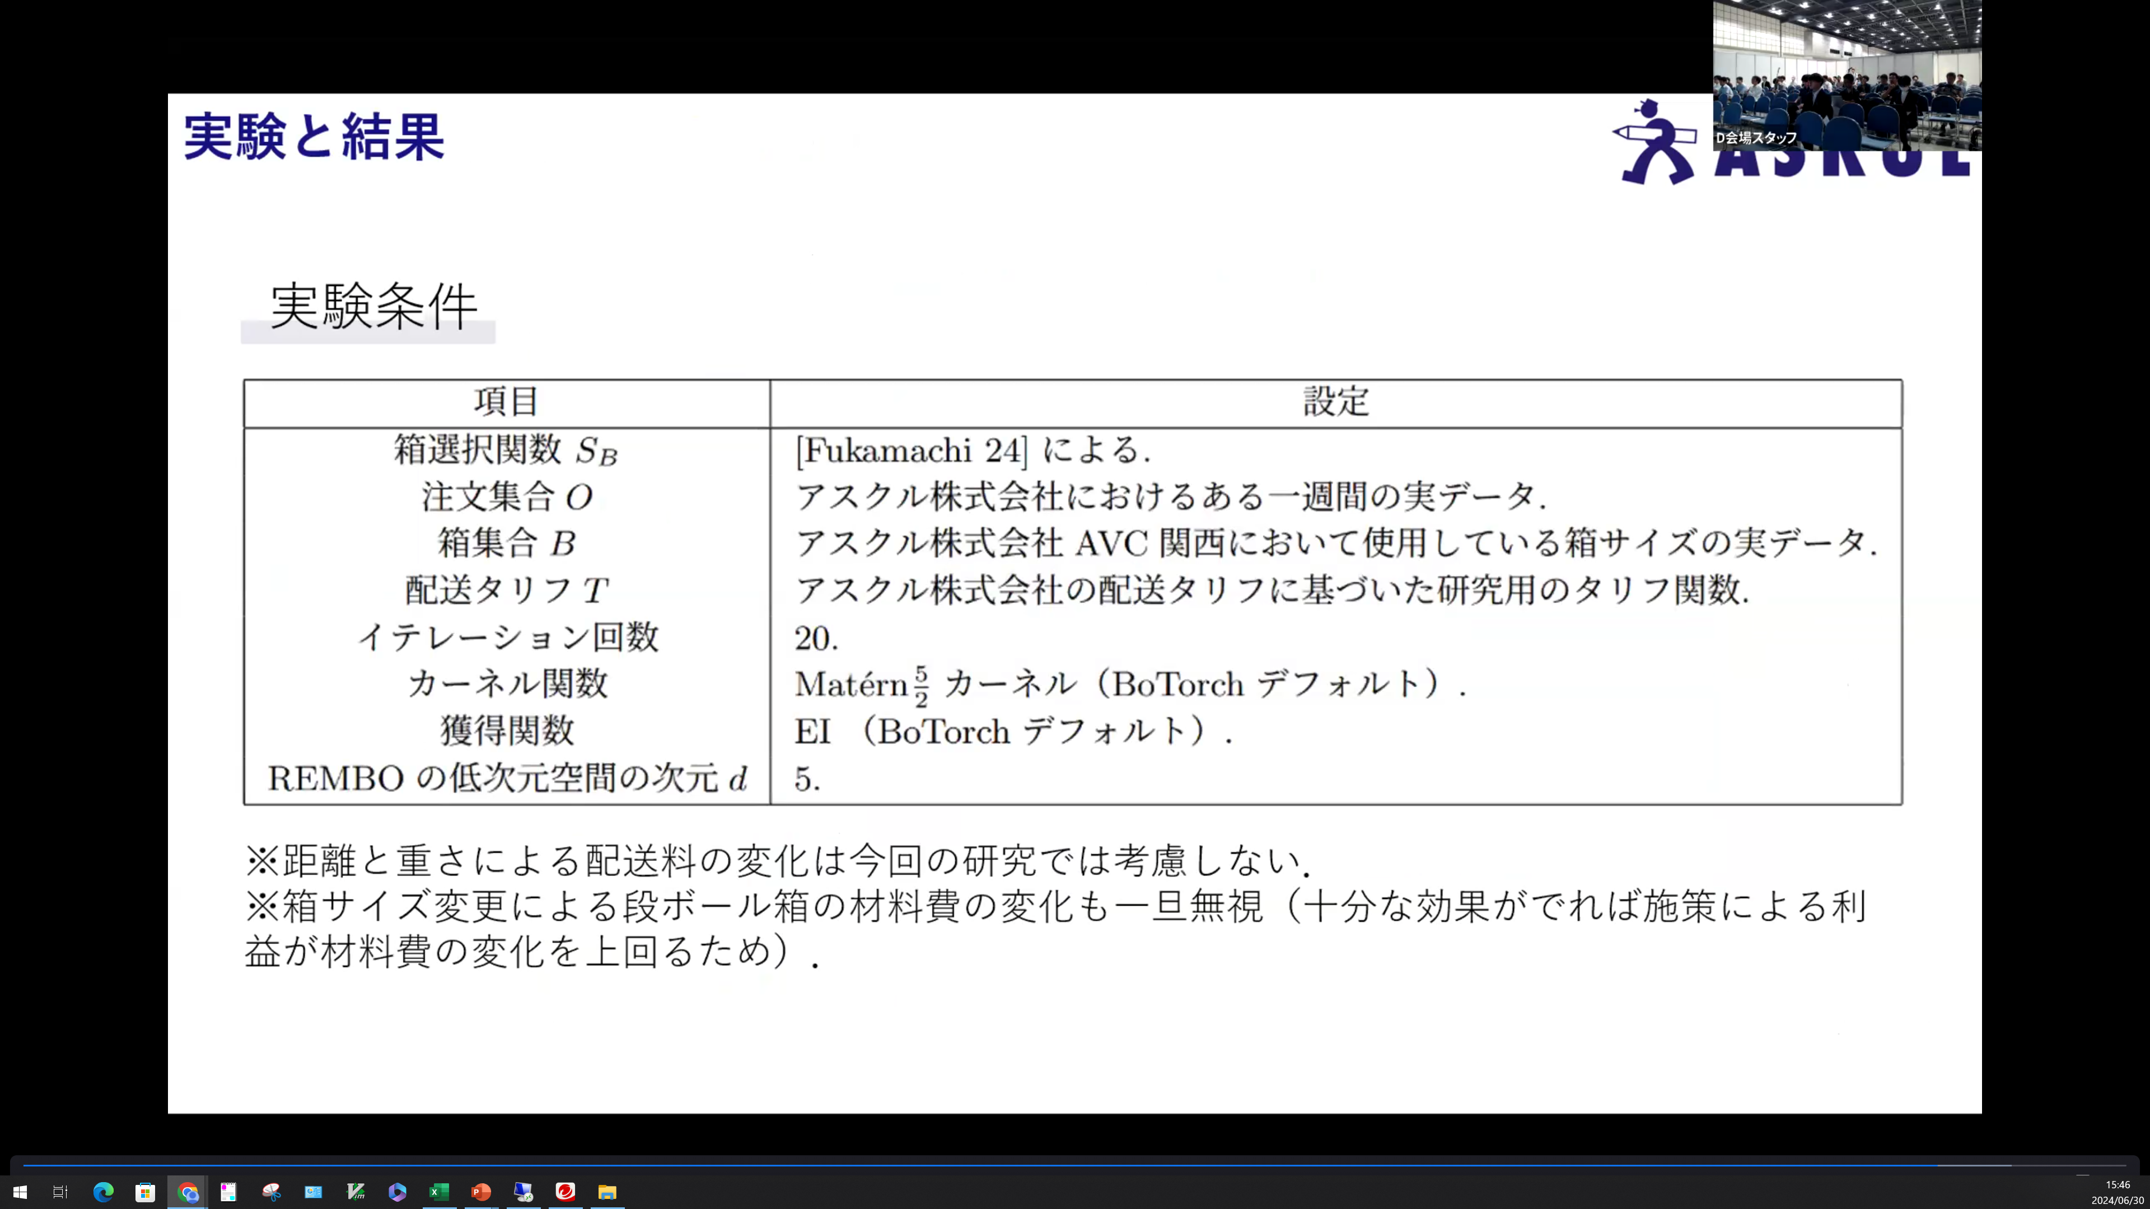
Notes:
こ

Slide 20
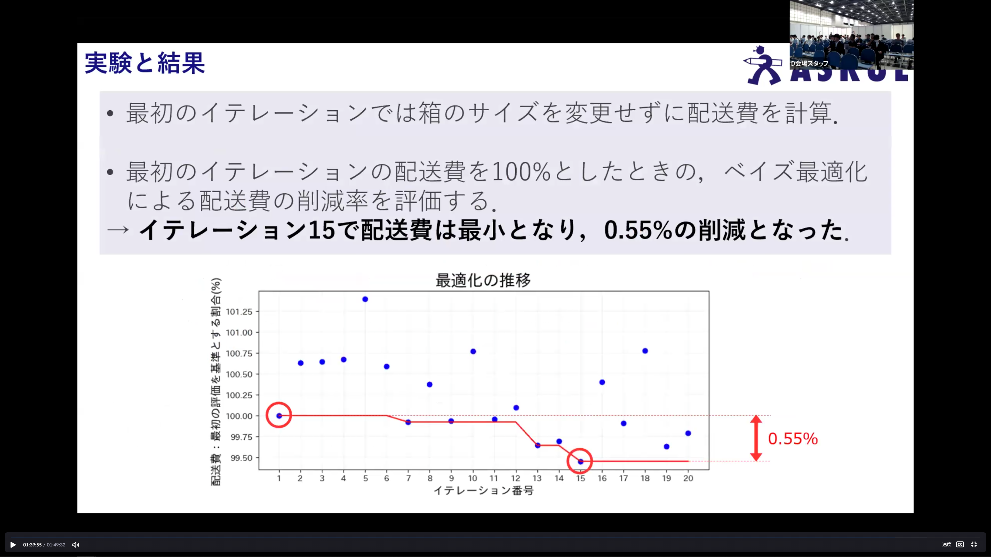
Notes:
0.55%だけの削減でも、元の配送費が莫大な金額なので、0.55%でも無視できない改善になる。
ただし、今回は箱詰めに遺伝的アルゴリズムを使っているので、そこの結果に確率的な揺らぎが出ている可能性はあり。
よって、イテレーション15で最適になったのは偶然なのではないかと考えられるが、（次のページに続く）

Slide 21
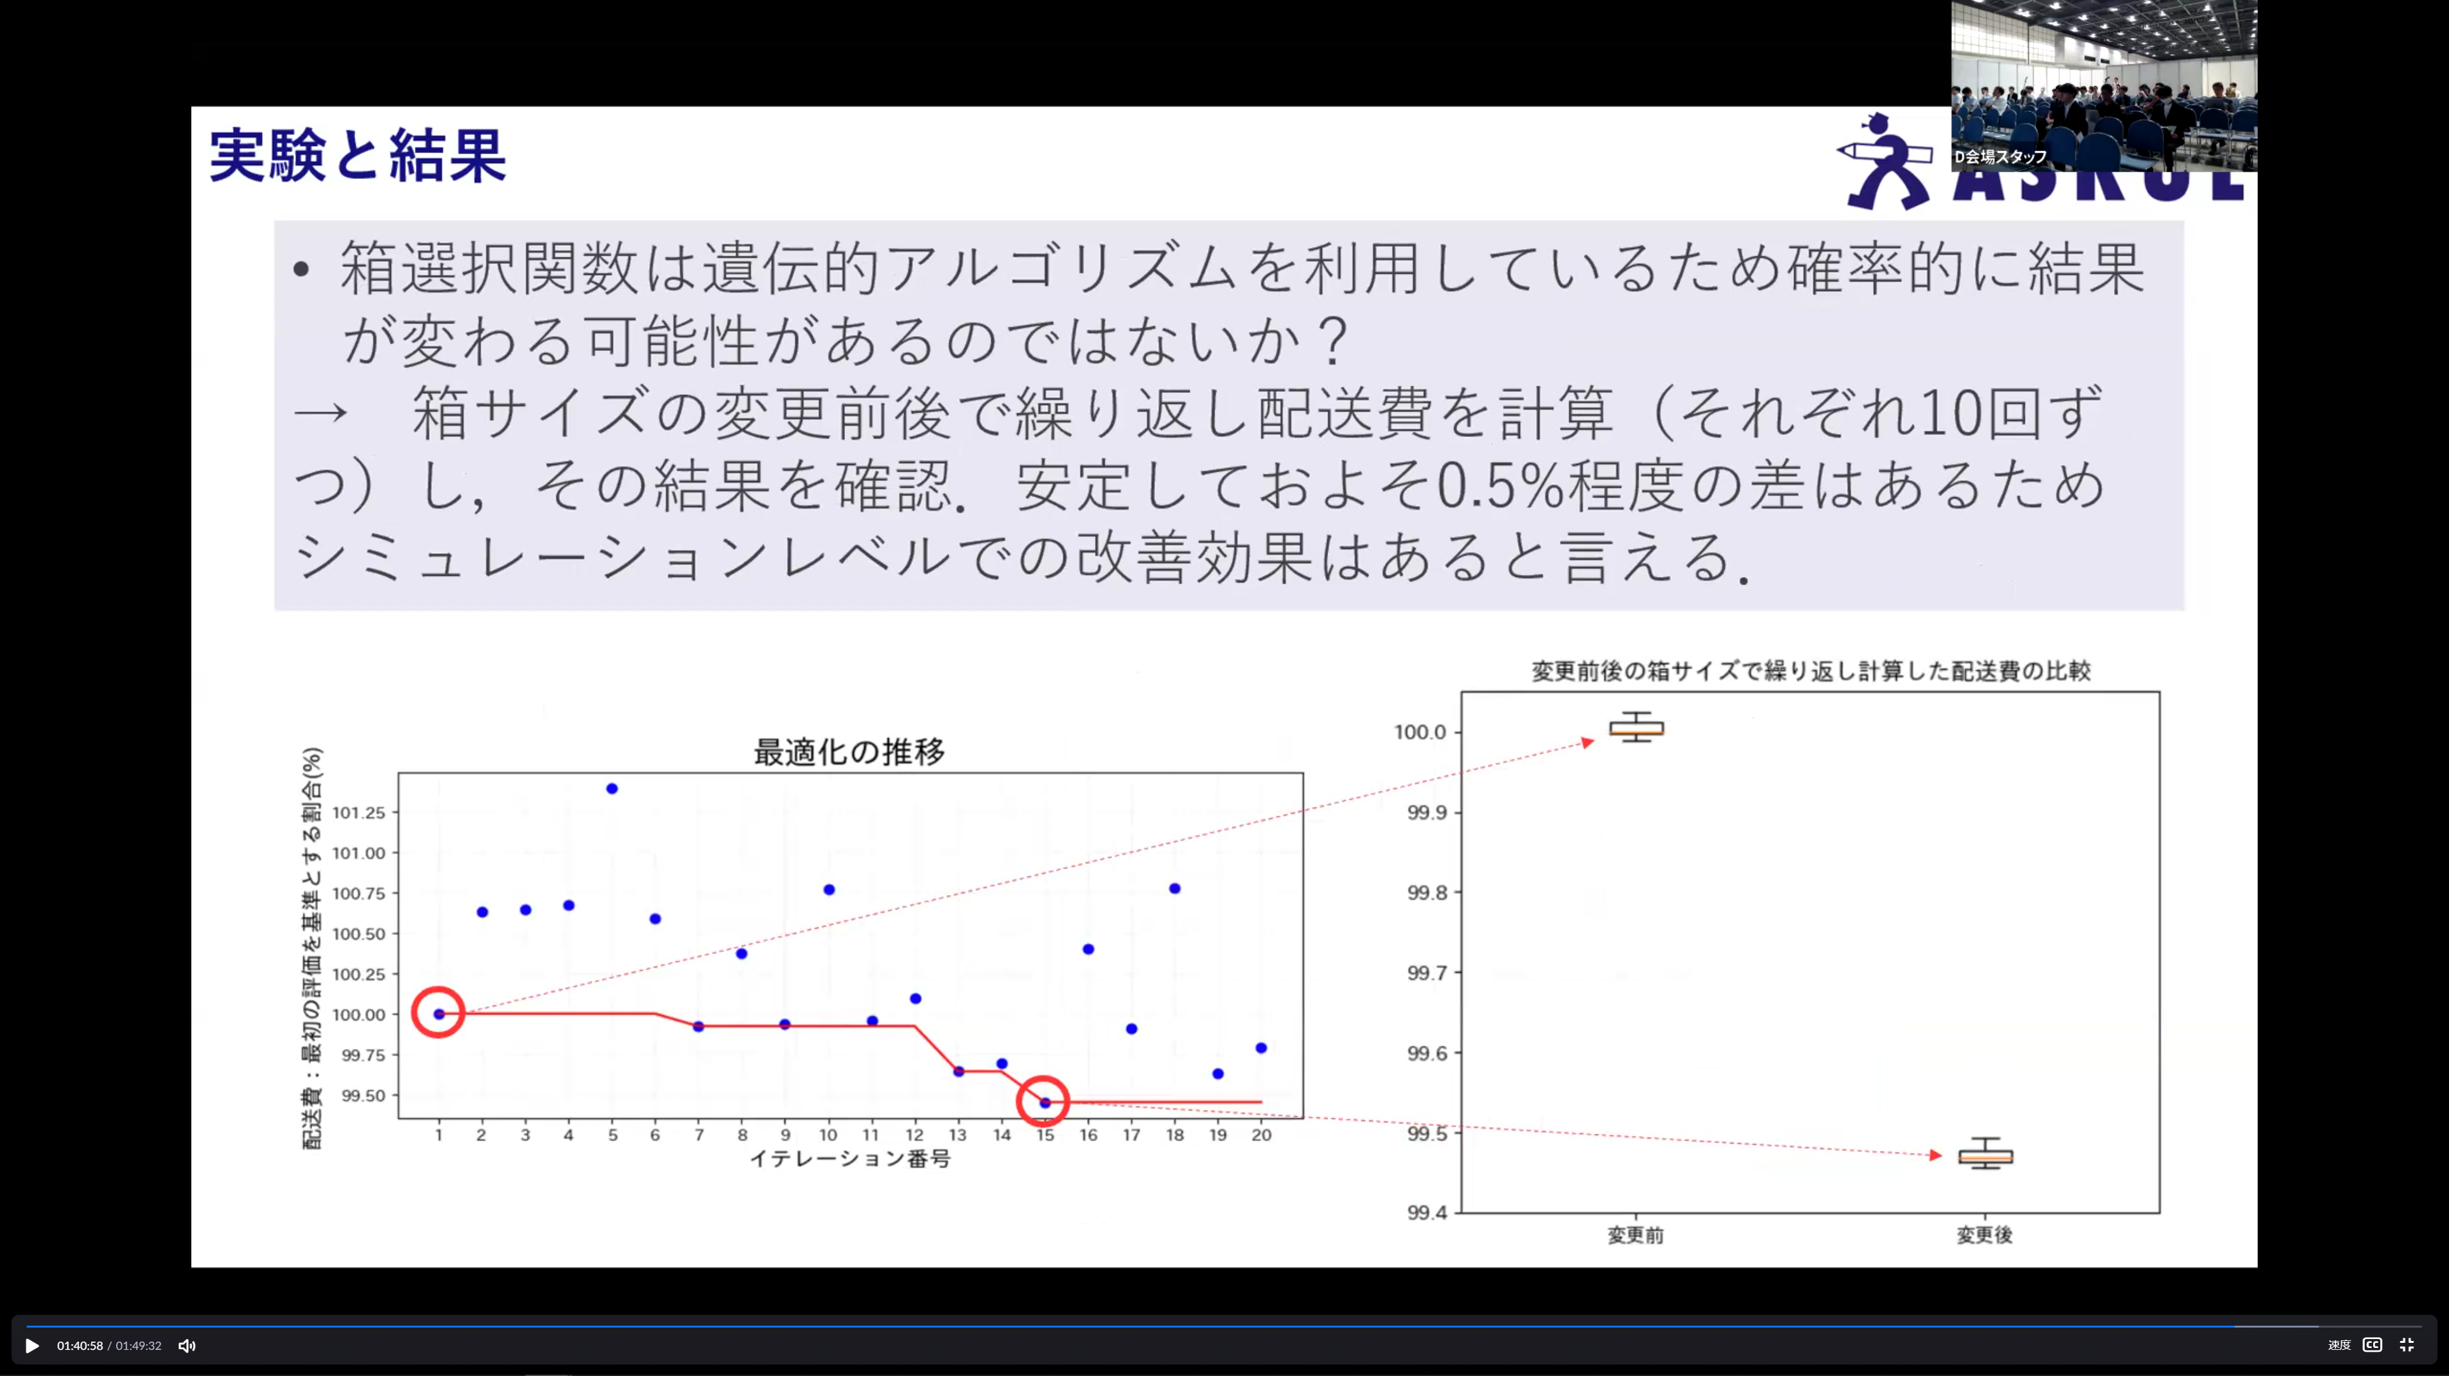
Notes:
箱サイズの変更前後で、
0回目の配送費と、15回目のイテレーション結果の箱の配送費の比較を行った結果、安定して0.5%程度の改善が見られることが分かった。

Slide 22
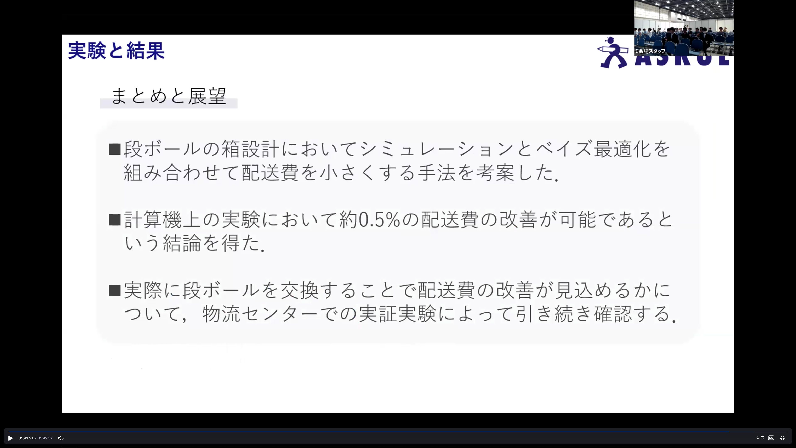

Slide 23
●Q＆A
箱のサイズを変えることによって、逆に金額が上がることはある？
Yes, 実際にかかるお金は、箱を作ってくれる業者への依頼するお金と、あとは材料費が掛かる。この金額と、配送費がペイするかどうかは、よく検討する必要アリ。
最適化した結果、例えば箱Bと箱Dがほぼ同じになってしまう、という事は置き得る？
No, 実は今回はそれぞれの箱に対し、元の箱から±5%以内の変更に留めるという制約を入れているので、そのようなことは起こらない。
今回の注文集合の大きさは10000件くらい。

Slide 34
Q＆A

